Slide 1
Aan de slag! Riskstorming, session based testen en exploratory testing in één.
Ard Kramer, Niels Thijssen

Slide 2
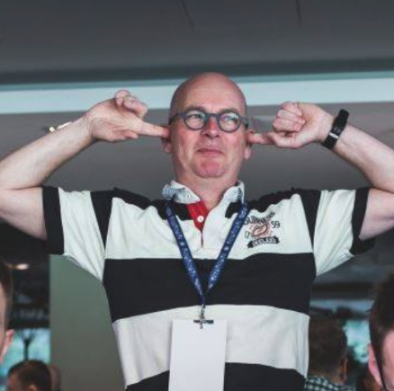
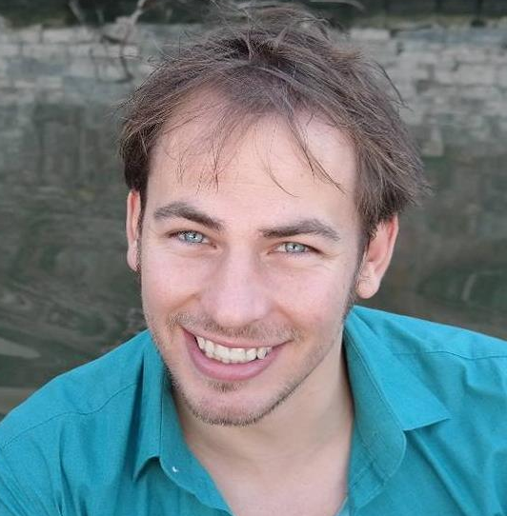
Ard Kramer
Rotterdam, NL
@Ard_Kramer
Test Consultant @OrangeCrest
Qualisopher
Beren Van Daele Ghent, BE @isleoftesting
Co-Creator of TestSphere
Product Owner
Organiser of BREWT
Professional semi-nude model
Niels Thijssen
Gennep, NL
@thijssen_niels
Test Consultant @ImproveQS

Slide 3
Spreading love for deliberate testing

Slide 4
Wat gaan we doen? Agenda
09.30 uur | Introductie en inleiding
09.45 uur | Aan de slag: testsessie 1
10.30 uur | Riskstorming: kwaliteitsaspecten
10.45 uur | Riskstorming: risico’s bepalen
11.00 uur | Pauze
11.20 uur | Charters opstellen
11.30 uur | Aan de slag: testsessie 2
12.00 uur | Aan de slag: testsessie 3
12.30 uur | Eindrapportage
12.45 uur | Pitch eindrapportage
12.55 uur | Afronding / evaluatie

Slide 5
Exploratory testing

Slide 6
Notes:
Testing is searching for a black cat in a black room and you don’t know if he is there

Slide 7
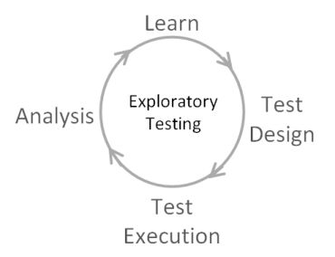
Exploratory testing

Slide 8
Session based testen

Slide 9
Aan de slag
We nemen een website
http://demowebshop.tricentis.com/
Je krijgt 15 minuten om te verkennen van de applicatie

Slide 10
<debriefing> Wat weten we en wat weten we nog niet?
Welke vragen heb je nog?

Slide 12
Wat weten we en wat weten we nog niet? <debriefing>
Waar haal je de antwoorden vandaan?

Slide 13
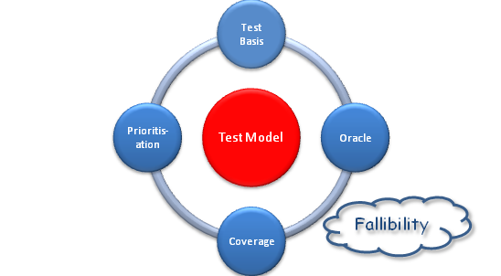
Wat weten we en wat weten we nog niet? <debriefing>

Slide 14
Take the 20 Blue TestSphere cards (Quality Aspects)
Select the 6 most important quality aspects for the new mantis system
You have 15 minutes

Slide 15
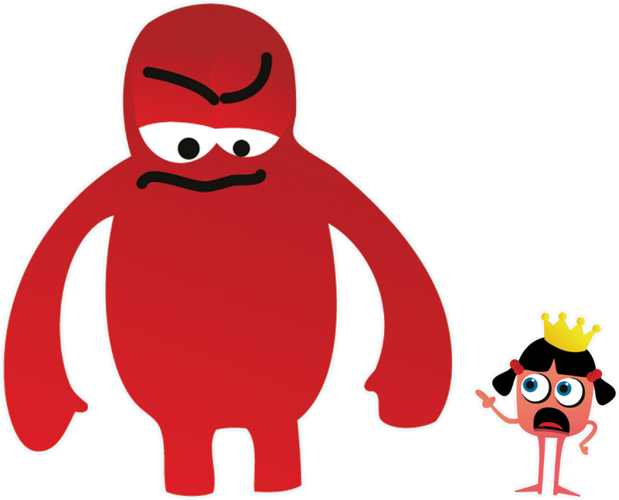
Take Sticky notes & Pens
For each Quality Aspect: write risks on sticky notes
One Risk per Sticky note, multiple Sticky notes per Quality Aspect.
You have 15 minutes

Slide 16
Risico’s prioritiseren Charter opstellen
In de groep:
Leg je risico’s op prioriteit
Welke vind je het belangrijkste om mee te starten?
(om praktische redenen: kijk ook naar de testbaarheid)
Stel aan de hand van het risico voor de top 10 risico’s een charter op:
Wat wil dat er tijdens de volgende sessie wordt getest?

Slide 17
pauze

Slide 18
Hoe ga je het charter uitvoeren?
CHARTER
Actor | The intended user of the system
Purpose | The theme of the charter including what particular objective the actor wants to achieve, i.e., the test conditions
Setup | What needs to be in place in order to start the test execution
Priority | Relative importance of this charter, based on the priority of the associated user story or the risk level
Reference(s) | Specifications (e.g., user story), risks, or other information sources
Data | Whatever data is needed to carry out the charter

Slide 19
Hoe ga je het charter uitvoeren?
Je hebt een charter met een opdracht, hoe ga je die charter afdekken?
Wat zou je testaanpak kunnen zijn?

Slide 20
Hoe ga je het charter uitvoeren?
Laat je inspireren door de TestSphere heuristiek kaarten:
Wat zijn heuristieken?

Slide 21
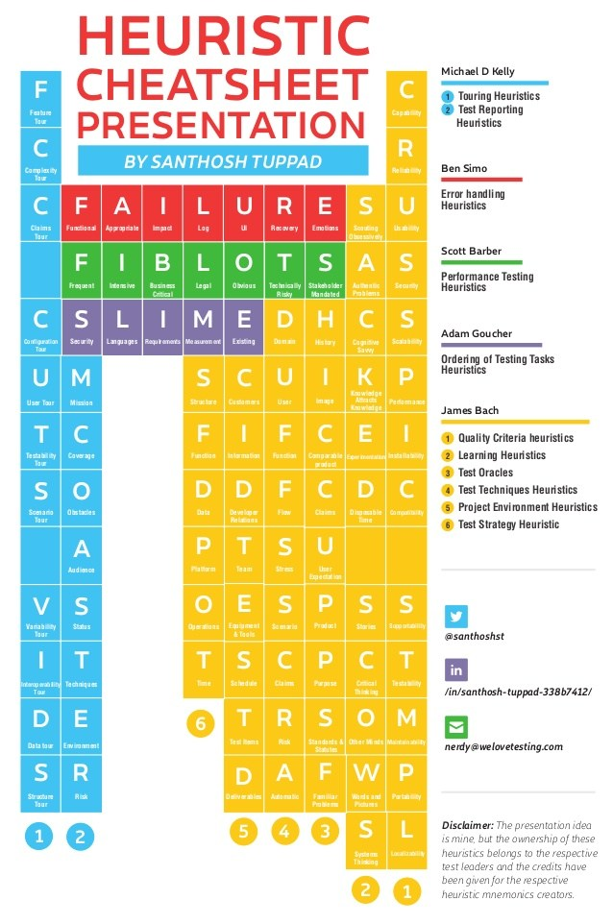
Heuristieken

Slide 22
Sessie 2
Verdeel de charters van de groep over tweetallen en bepaal per twee tal de testaanpak door gebruik te maken van een heuristiek
Je krijgt 10 minuten om het charter uit te voeren

Slide 23
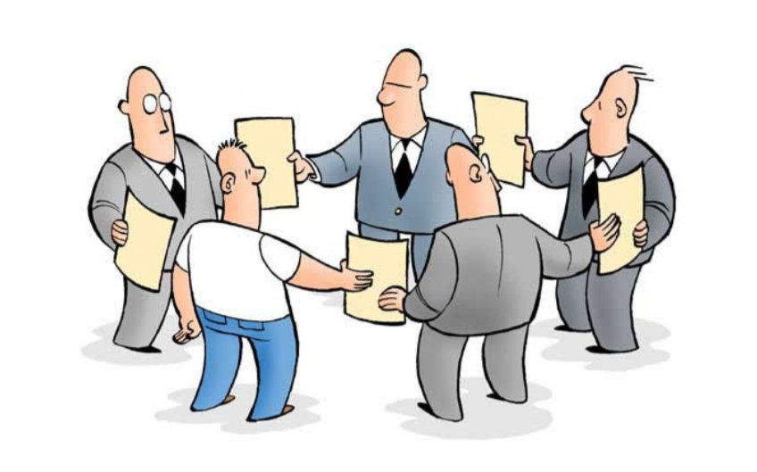
Sessie 2 debriefing
Één van het tweetal wat zijn hebben getest uitleggen aan de buurman
De ander van het tweetal gaat aan de buurmannen vragen wat en hoe zij hebben getest

Slide 24
Sessie 3
Verdeel de charters van de groep over tweetallen en bepaal per tweetal de testaanpak door gebruik te maken van een heuristiek
Je krijgt 10 minuten om het charter uit te voeren

Slide 25
Sessie 2 debriefing
Één van het tweetal wat zijn hebben getest uitleggen aan de buurman
De ander van het tweetal gaat aan de buurmannen vragen wat en hoe zij hebben getest

Slide 26
rapportage
Je opdrachtgever komt zo langs en wil weten hoe het staat, wat ga je hem/haar vertellen?
Bereid met je groep een pitch van 2 minuten voor !

Slide 27
rapportage
Op basis waarvan rapporteer je?

Slide 28
Afronding en evaluatie

